Slide 1
19 febbraio 2021
Epidemia COVID-19
Monitoraggio del rischio
Silvio Brusaferro
Istituto Superiore di Sanità

Slide 2

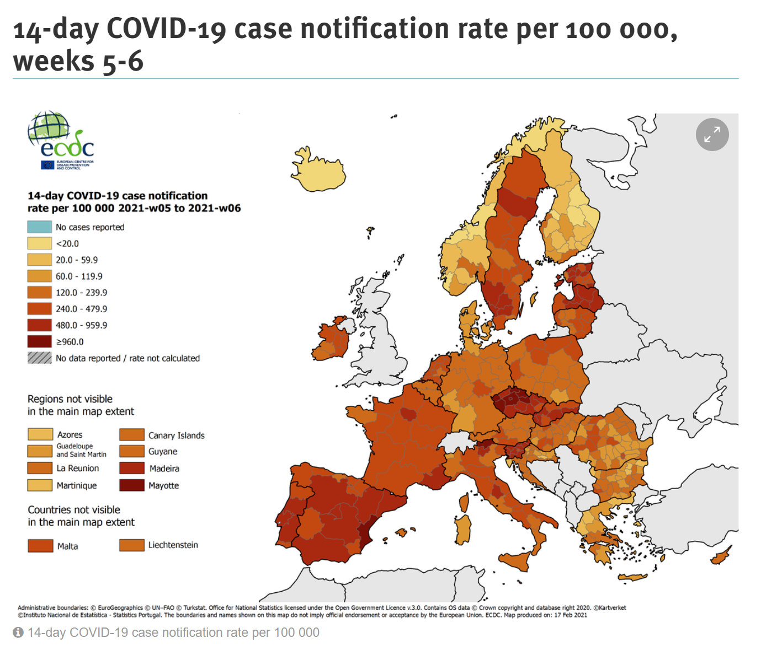
Casi notificati al Centro Europeo per la Prevenzione ed il Controllo delle Malattie (ECDC)
La situazione italiana riflette l’epidemiologia degli altri paesi UE/SEE
https://www.ecdc.europa.eu/en/cases-2019-ncov-eueea

Slide 3
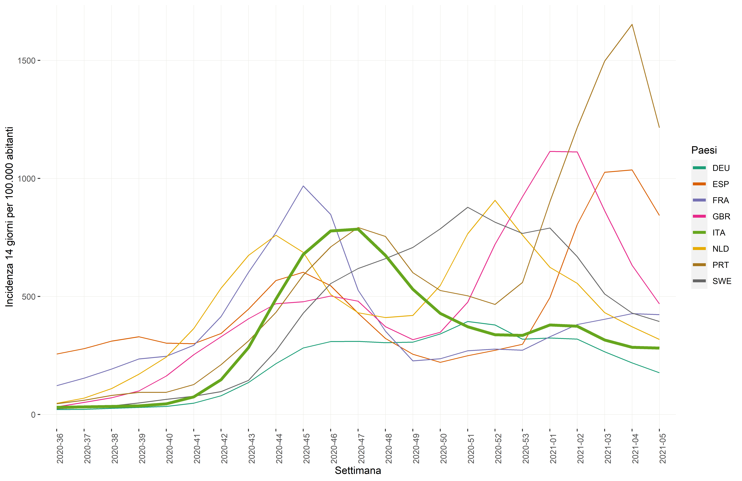
Andamento incidenza (14 gg) in alcuni paesi europei (ECDC)

Slide 4
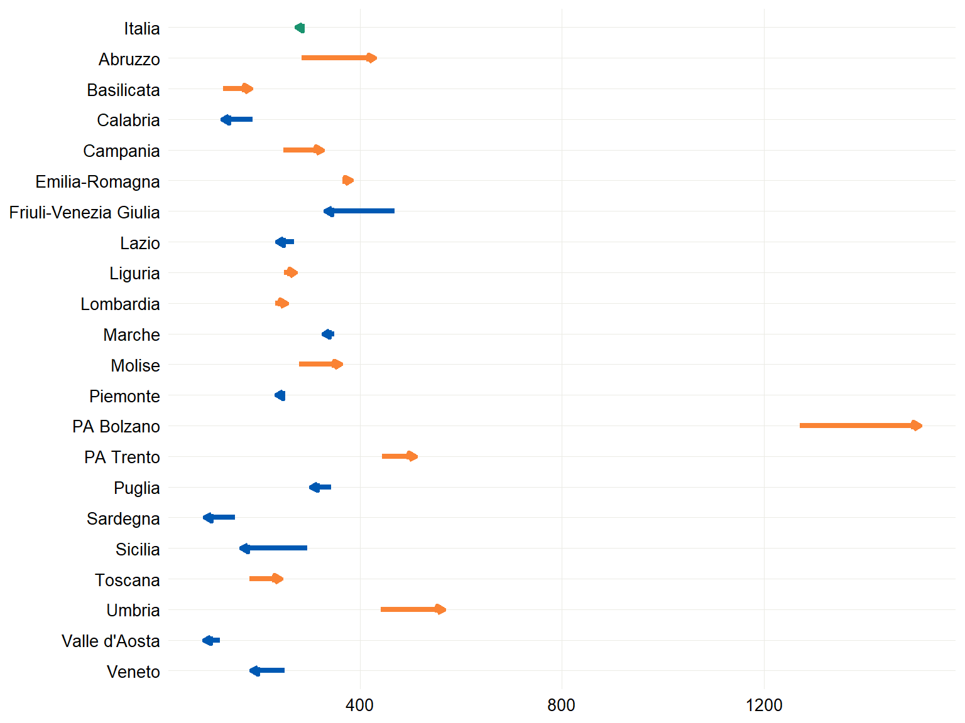
Casi in diminuzione in 10 Regioni/PPAA
Nota: diminuzione in alcune regioni potrebbe essere dovuta a ritardo di notifica
CONFRONTO TRA IL NUMERO CASI DI COVID-19 (PER 100.000 AB) DIAGNOSTICATI IN ITALIA PER REGIONE NEL PERIODO 1/2-14/2/2021 E 18/1-31/1/2021
Data di ultimo aggiornamento: 17 febbraio 2021

Slide 5
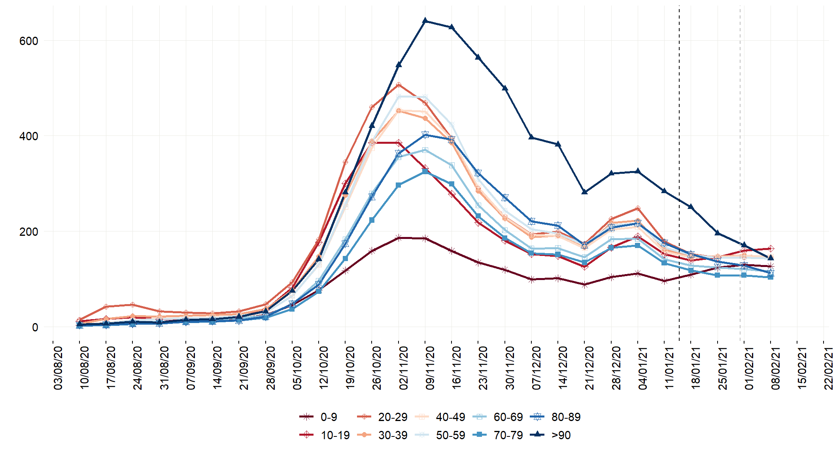
Tasso d’incidenza per fascia d’età a livello nazionale
(dall’inizio della seconda ondata dell’epidemia).
fascia età >90 anni con incidenza maggiore nel periodo; incidenza in crescita ultimo mese in quelle 0-9 e 10-19
Cambio definizione caso
Data di ultimo aggiornamento: 17 febbraio 2021

Slide 6
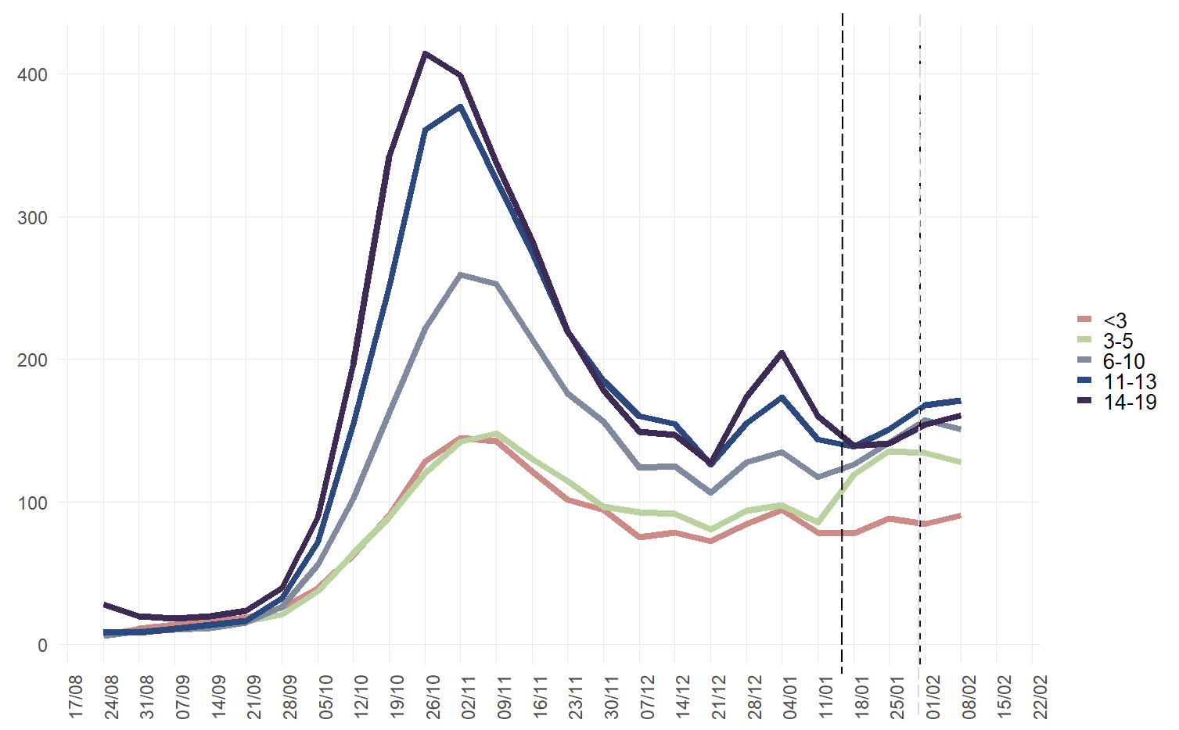
Tasso d’incidenza nazionale per fascia d’età popolazione in eta’ scolare (a partire dal 24 agosto 2020)
Cambio definizione caso
Data di ultimo aggiornamento: 17 febbraio 2021

Slide 7
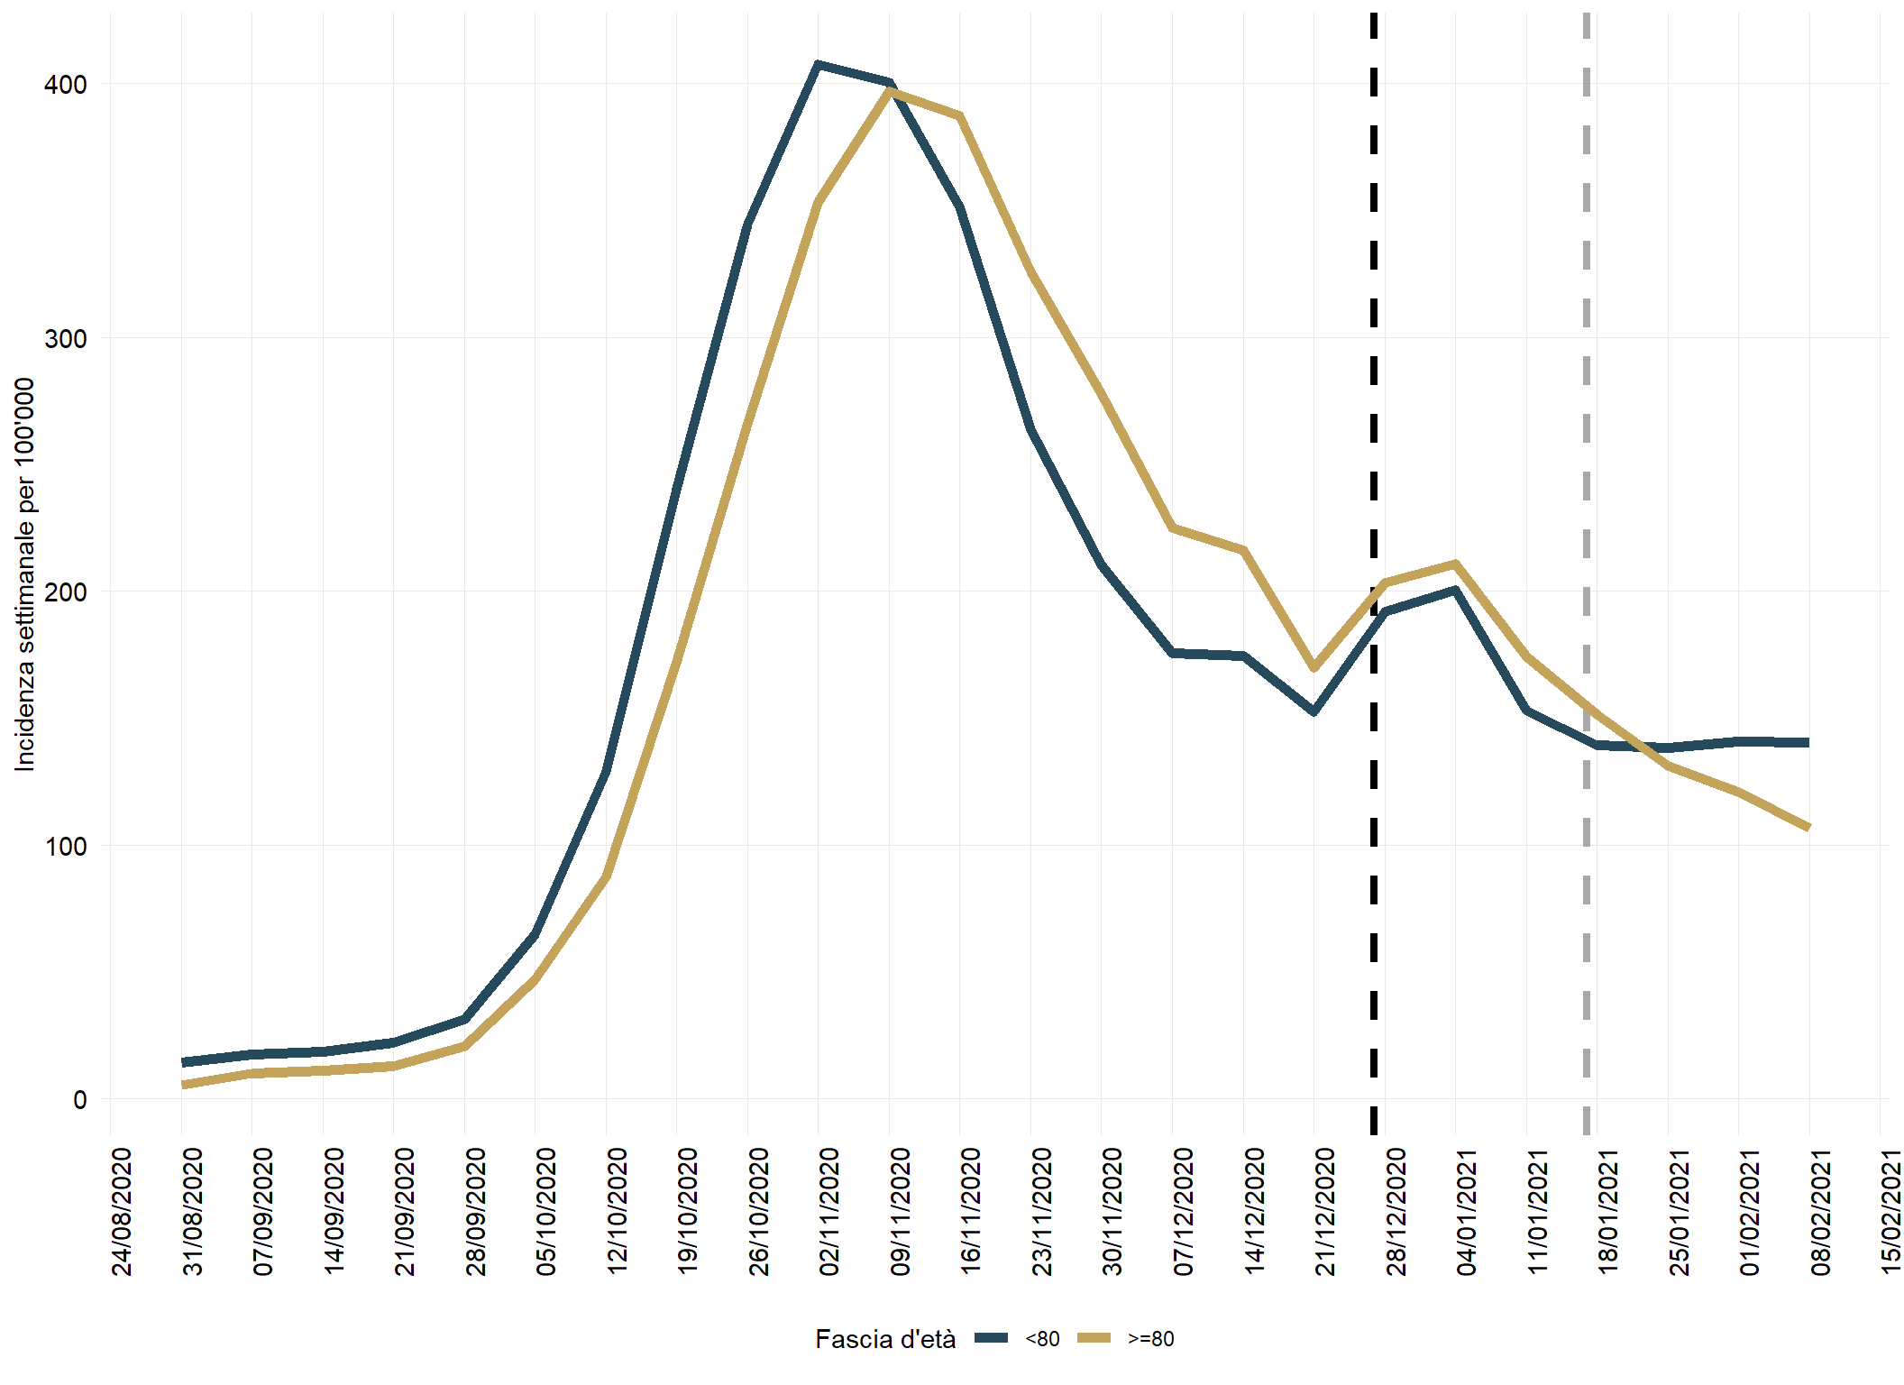
Tasso d’incidenza nazionale <80 anni vs >=80 anni (a partire dal 24 agosto 2020)
Inizio campagna vaccinale
2a dose
Data di ultimo aggiornamento: 18 febbraio 2021

Slide 8
Stima riepilogativa dell’Rtmedio14gg per regione basato su inizio sintomi
dal 27/1 – 9/2, calcolato il 17/2/2021

Slide 9
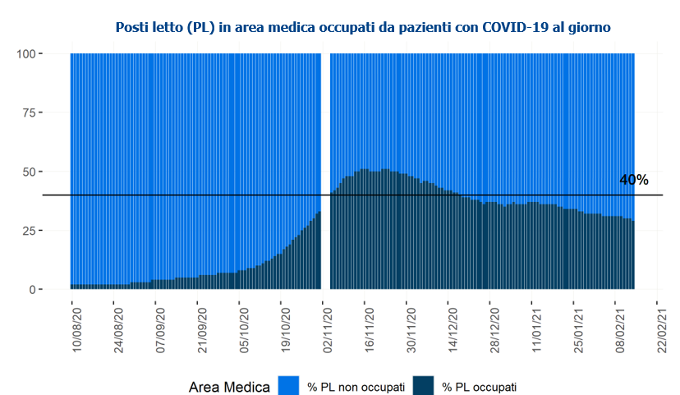
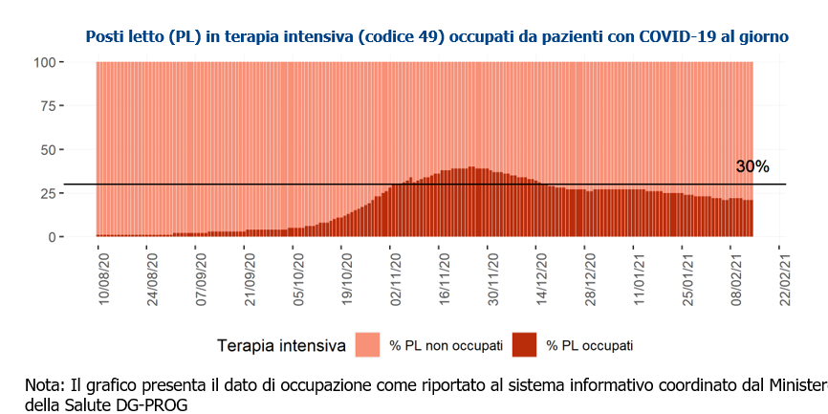
Occupazione posti letto
Tasso di occupazione dei posti letto in area medica e terapia intensiva sotto la soglia di allerta
*PL occupati 2-3-4 Novembre : dati non disponibili
Data di ultimo aggiornamento: 16 febbraio 2021

Slide 10
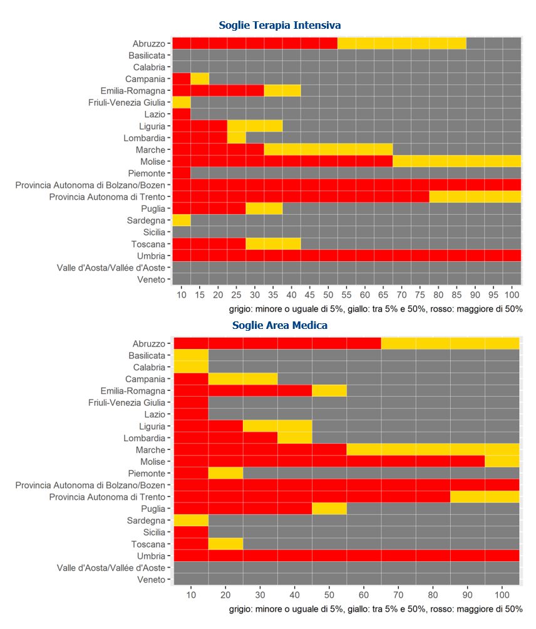
Proiezioni dell’occupazione dei posti letto a 30 giorni
% di probabilità di superamento delle soglie critiche di occupazione in area medica e terapia intensiva al 19/3/2021 se si mantiene invariata la trasmissibilità (tenendo conto dei PL attivabili nel periodo della stima)
Soglie Area Medica
Soglie Terapia intensiva
Data di ultimo aggiornamento: 16 febbraio 2021

Slide 11
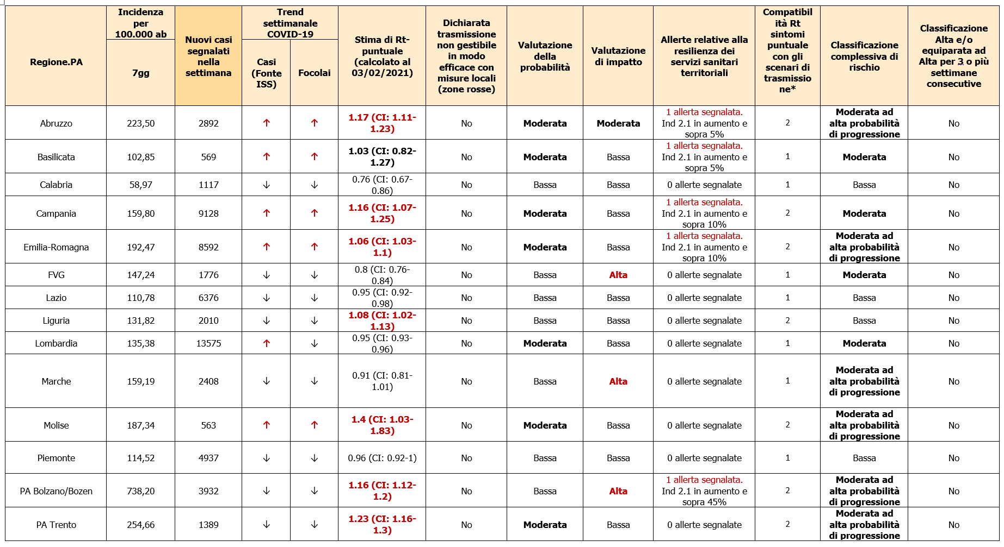

Slide 12
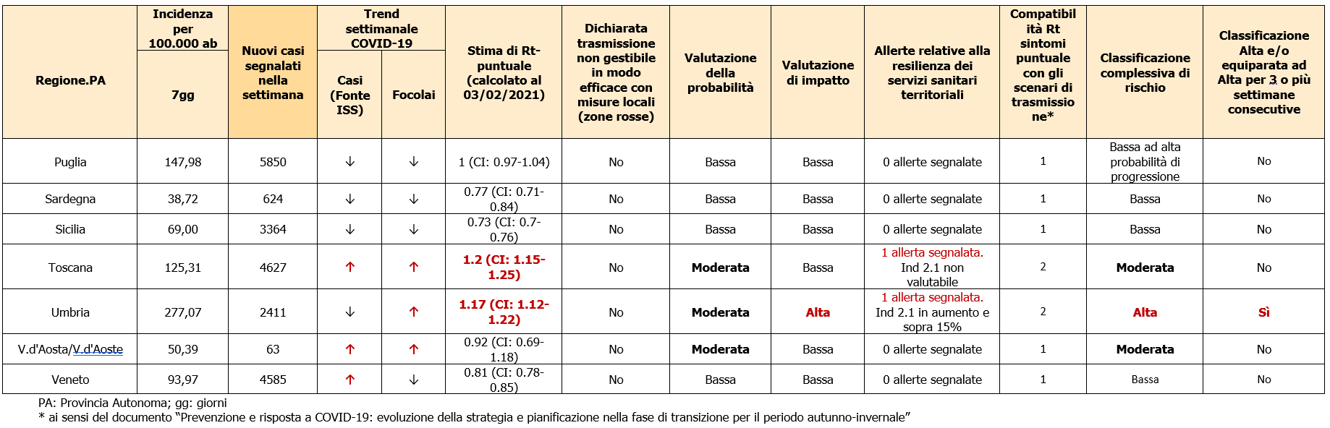

Slide 13
Headline della Cabina di Regia (19 febbraio 2021) (1)
L’incidenza a livello nazionale è in lieve aumento e l’Rt medio calcolato sui casi sintomatici è stato pari a 0,99 (range 0,95– 1,07), in crescita rispetto alla settimana precedente e con un limite superiore che comprende l’uno.
Dodici Regioni segnalano una crescita dei casi in almeno 1 dei due flussi dati (Minsalute e ISS)
Una Regione (Umbria) ha un livello di rischio alto secondo il DM del 30 Aprile 2020. Sono 12 (vs 10 la settimana precedente) le Regioni/PPAA con una classificazione di rischio moderato (di cui sei ad alta probabilità di progressione a rischio alto nelle prossime settimane) e otto con rischio basso. Dieci Regioni/PPAA hanno un Rt puntuale maggiore di 1 di cui nove anche nel limite inferiore compatibile con uno scenario di tipo 2, in aumento rispetto alla settimana precedente.

Slide 14
Headline della Cabina di Regia (19 febbraio 2021) (2)
Si confermano per la terza settimana segnali di tendenza ad un graduale incremento nell’evoluzione epidemiologica che richiede misure di mitigazione nazionali e puntuali interventi di mitigazione/contenimento nelle aree a maggiore diffusione. Un nuovo rapido aumento nel numero di casi potrebbe rapidamente portare ad un sovraccarico dei servizi sanitari in quanto si inserirebbe in un contesto in cui l’incidenza di base è ancora molto elevata e sono ancora numerose le persone ricoverate per COVID-19 in area critica.
Si ribadisce, anche alla luce della conferma della circolazione di alcune varianti virali a maggiore trasmissibilità, di mantenere la drastica riduzione delle interazioni fisiche tra le persone e della mobilità. Analogamente a quanto avviene in altri paesi Europei, si raccomanda il rafforzamento/innalzamento delle misure su tutto il territorio nazionale.

Slide 15

Grazie

Slide 16

19 febbraio 2021
Epidemia COVID-19
«Stima della trasmissibilità relativa per la variante VOC 202012/01, del 12-2-2021»

Slide 17
Stima della trasmissibilità relativa per la variante VOC 202012/01
Obiettivo:
- ottenere una stima della trasmissibilità della variante VOC 202012/01 (variante UK) nel nostro Paese.
Metodologia :
selezionate 9 Regioni tra quelle che avevano partecipato alla survey del 4 e 5 febbraio
la stima della trasmissibilità relativa è stata effettuata tramite un modello matematico di tipo SIR con due ceppi virali in competizione che differiscono solo per la trasmissibilità e per i quali si assume totale cross-protezione in seguito a infezione.

Slide 18
Risultati principali e considerazioni
La stima ottenuta sull’aumento di trasmissibilità relativa è pari a 39.0.
Tali valori appaiono in linea con quelli riportati in altri paesi seppur leggermente più basse nei valori medi e inducono a considerare l’opportunità di più stringenti misure di controllo che possono andare dal contenimento di focolai nascenti alla mitigazione.

